Slide 1
Guida al Voto
per le elezioni di AssoCounseling
Guida realizzata in data 02/04/2026

Slide 2
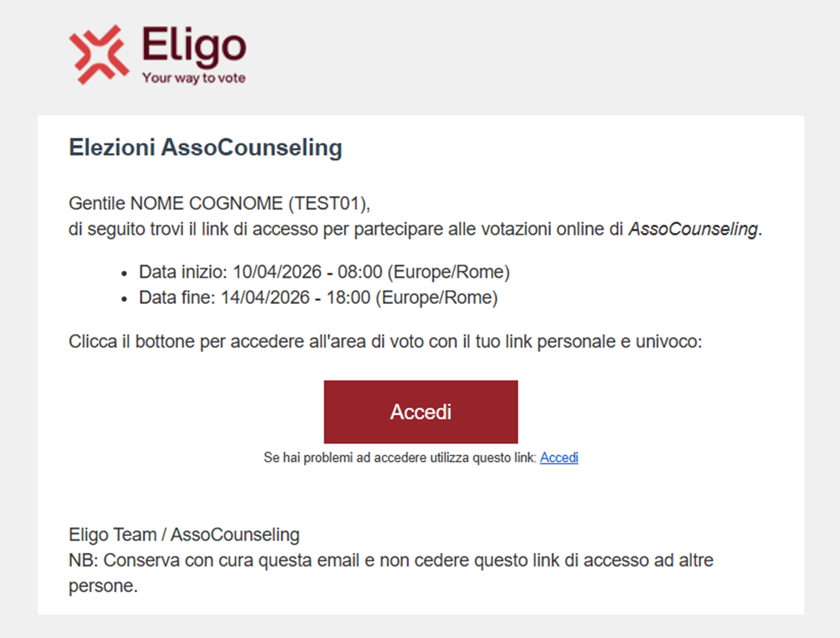
Link di accesso
Cara socia, caro socio, prima del voto (il giorno 08/04/2026) riceverai via mail il link per collegarsi all’area di voto (pulsante Accedi). Potrai accedere solo a votazioni aperte.
Ti arriverà questa email:
Contenuto:
Oggetto: Eligo Evoting - Credenziali di tuonomecognome - Votazione AssoCounseling
Mittente: notifica@evoting.it
Ti invitiamo a controllare lo spam (e, se possibile, a inserire l’indirizzo notifica@evoting.it tra i mittenti sicuri).

Slide 3
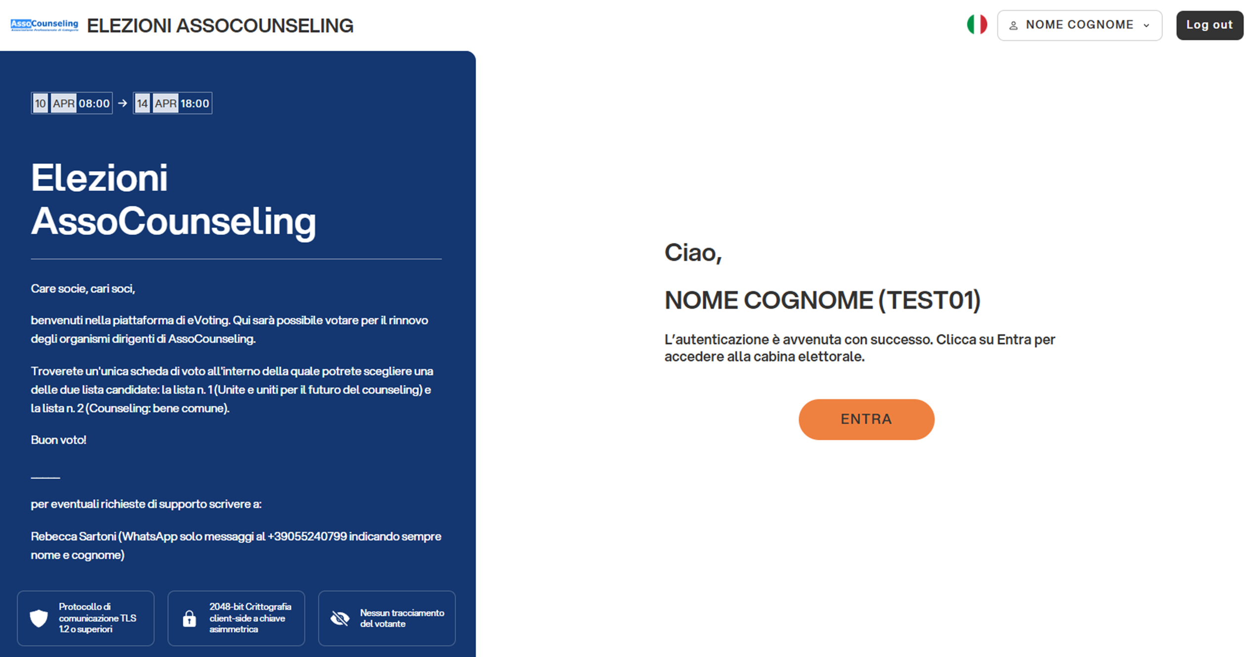
Accedi all'area di voto
Verificare il proprio nome e cliccare su ENTRA

Slide 4
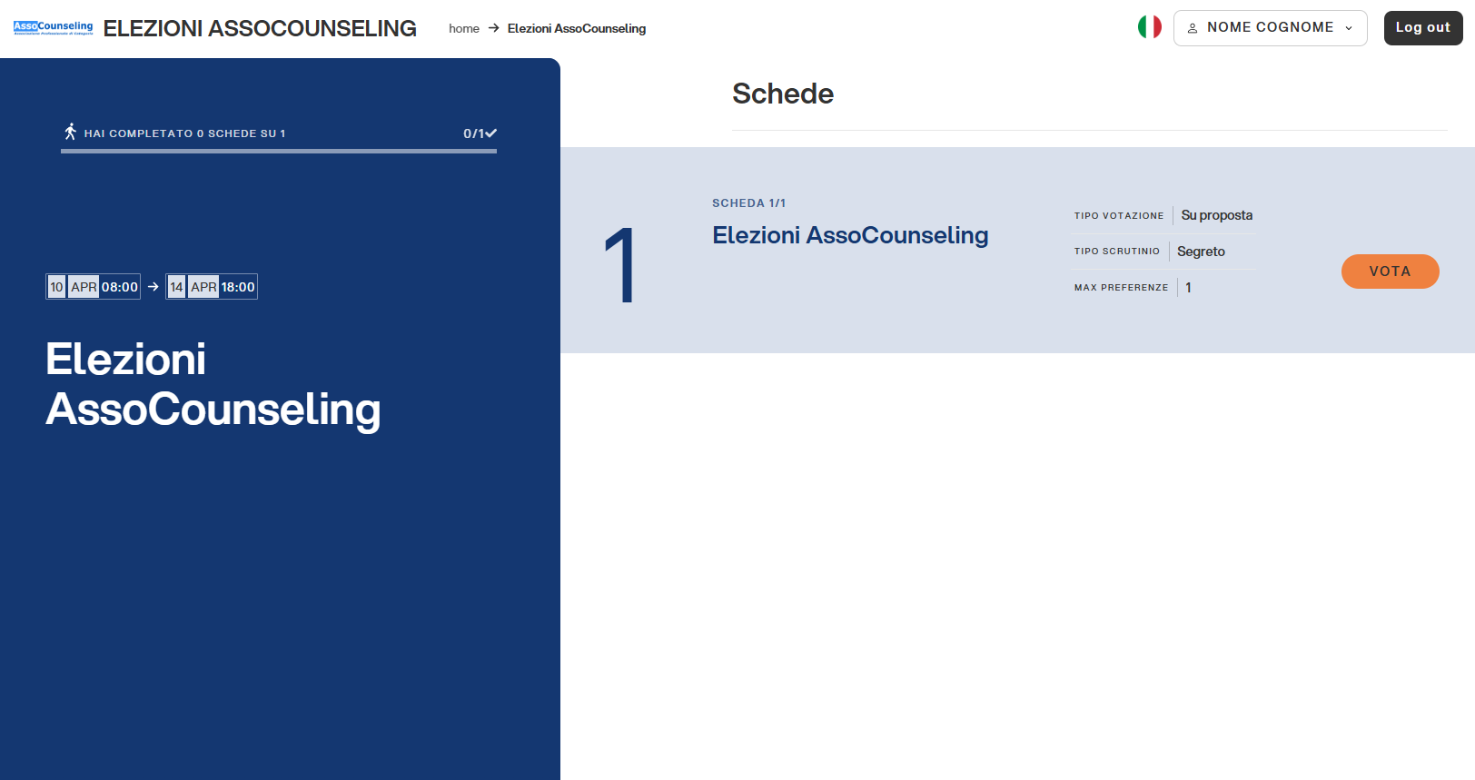
Scheda di voto
Verrà visualizzata la scheda da votare. È presente una sola scheda. Clicca su “VOTA” per aprire la scheda da votare.

Slide 5
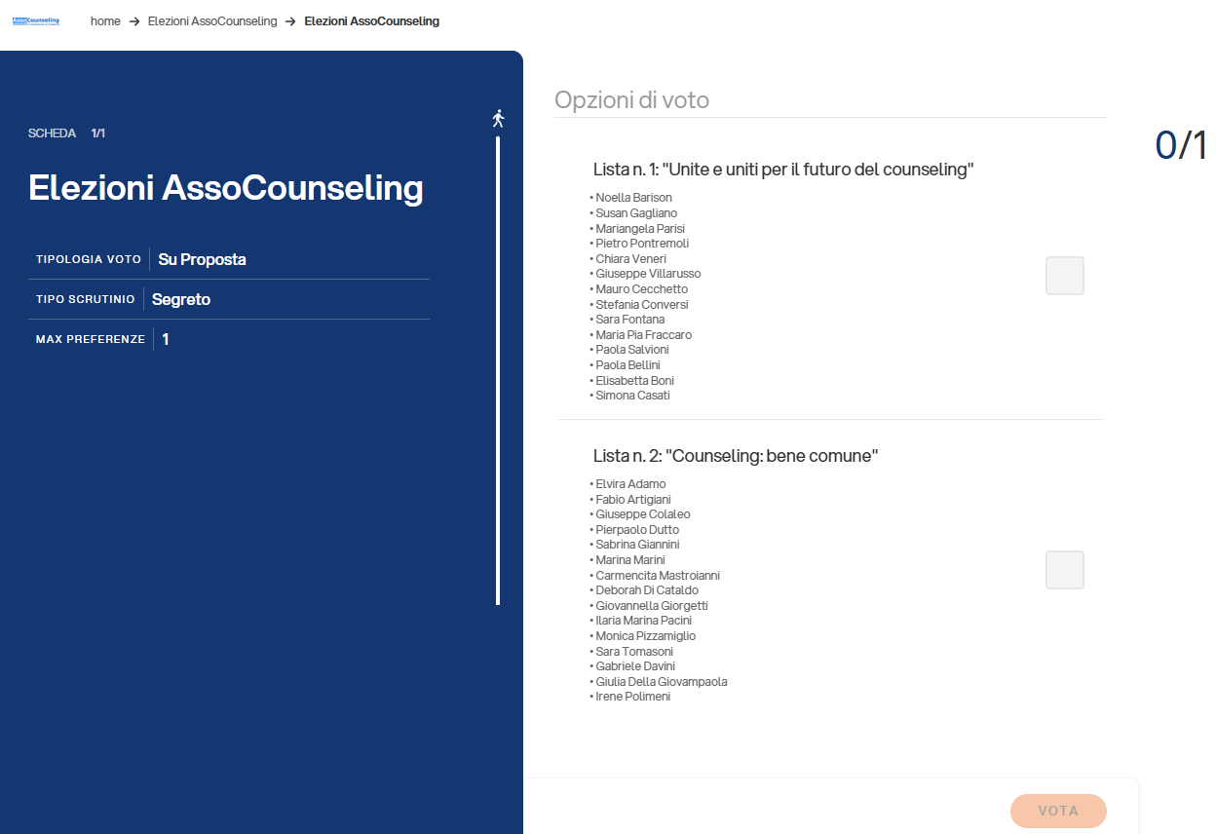
Esprimi il
tuo voto
Per votare:
1) Seleziona la casella corrispondente alla lista scelta.
2) Clicca il pulsante “VOTA“

Slide 6
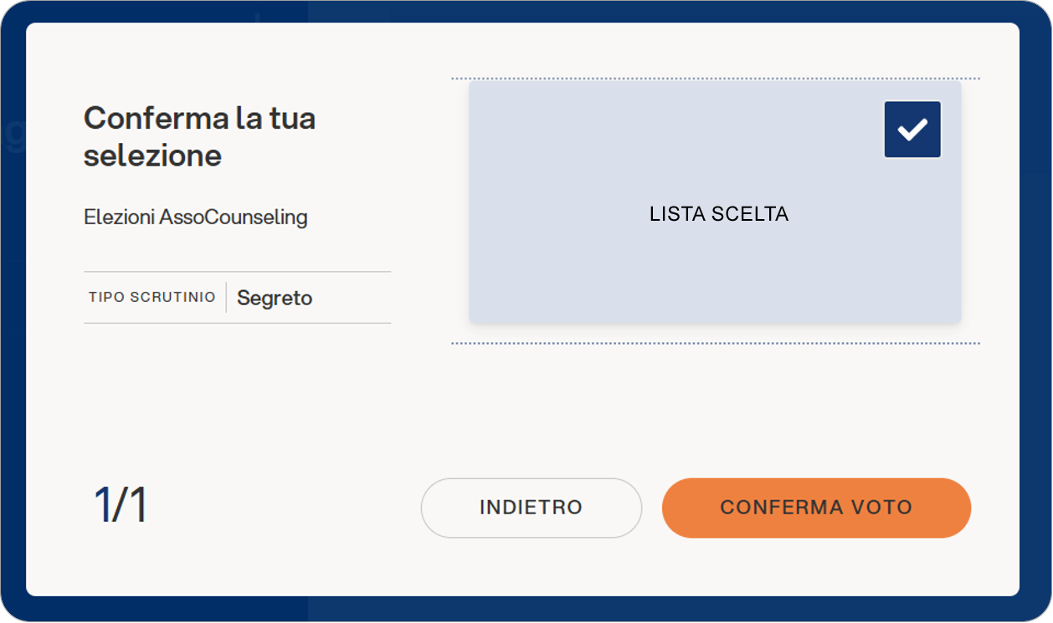
Conferma il voto
Una volta assegnato il voto, viene presentata la pagina di riepilogo del voto, come la schermata d'esempio qui a fianco. Il voto viene inserito nell’urna digitale, solo dopo questo passaggio. Premendo su “CONFERMA VOTO” il voto diventa immodificabile.

Slide 7
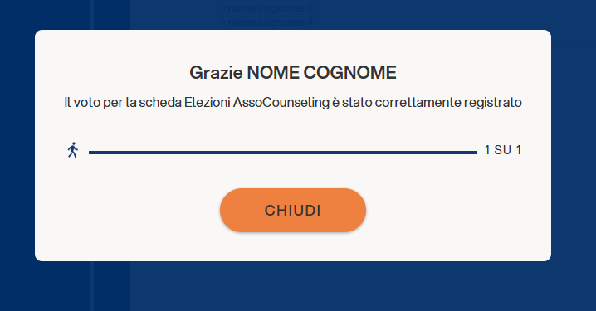
Votazione eseguita
NON CHIUDERE IL BROWSER
Clicca su “CHIUDI” per terminare le operazioni di voto.

Slide 8
Viale Monte Nero 17, Milano +02 80511 31 support@eligovote.com
Copyright © 2024 ELIGO | ID Technology S.r.l. P.IVA: 11240660156

